Slide 1
圆的对称性
第三章 圆
WWW.PPT818.COM

Slide 2
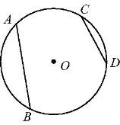
知识点1 圆的对称性
1.(泰安中考)下列四个图形:
其中是轴对称且对称轴的条数为2的图形的个数是 ( C )
A.1 B.2 C.3 D.4
2.如图,在☉O中, ,则下列结论正确的是 ( C )
A.AB>2CD
B.AB=2CD
C.AB<2CD
D.以上都不正确

Slide 3
知识点2 圆心角的理解
3.下面四个图中的角,为圆心角的是 ( D )
4.在半径为3的☉O中,弦AB的长为3,则弦AB所对的圆心角的度数为 60° .

Slide 4
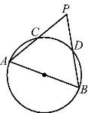
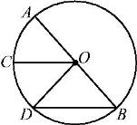
知识点3 圆心角、弧、弦之间关系的应用
5.如图,AB为☉O的直径,△PAB的边PA,PB与☉O的交点分别为C,D.若 ,则∠P为 60 度.
6.如图,AB为☉O的直径,C,D是☉O上的两点,且BD∥OC.求证:
证明:∵OB=OD,∴∠D=∠B.
∵BD∥OC,∴∠D=∠COD,∠AOC=∠B,
∴∠AOC=∠COD,

Slide 5
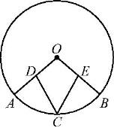
7.如图,已知D,E分别为半径OA,OB的中点,C为 的中点.试问CD与CE是否相等?说明你的理由.

Slide 6
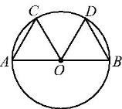
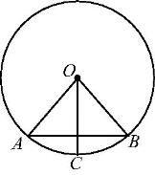
8.如图,AB是☉O的直径, ,若∠COD=60°,则△AOC是 ( C )
A.直角三角形 B.等腰三角形
C.等边三角形 D.等腰直角三角形
9.(兰州中考)如图,在☉O中,若C是 的中点,∠A=50°,则∠BOC= ( A )
A.40° B.45°
C.50° D.60°

Slide 7
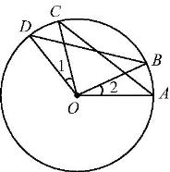
10.下列说法错误的是 ( A )
A.相等弦所对的弧相等
B.在同圆或等圆中,相等弦所对的圆心角相等
C.在同圆或等圆中,相等圆心角所对的弧相等
D.在同圆或等圆中,相等圆心角所对的弦相等
11.如图,已知A,B,C,D是☉O上的点,∠1=∠2,则下列结论中正确的有 ( D )
A.1个 B.2个 C.3个 D.4个

Slide 8
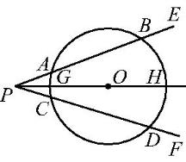
【变式拓展】如图,O是∠EPF的平分线上一点,以O为圆心的圆与角的两边分别相交于点A,B和C,D,角平分线PO和☉O相交于点G,H.下列结论:①AB=CD;② ;③PB=PD;④PA=PC.其中正确的结论有 ( D )
A.1个 B.2个 C.3个 D.4个

Slide 9
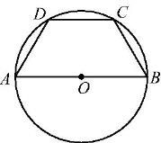
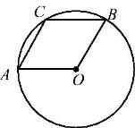
12.如图,AB是☉O的直径,BC,CD,DA是☉O的弦,且BC=CD=DA,则∠BCD等于 ( C )
A.100° B.110°
C.120° D.135°
13.如图,A,B是半径为4的☉O上的两点.若∠AOB=120°,C是 的中点,则四边形AOBC的周长等于 16 .

Slide 10
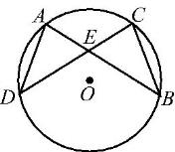
14.(自贡中考)如图,在☉O中,弦AB与CD相交于点E,AB=CD,连接AD,BC.
又∵AB=CD,DB=BD,∴△ADB≌△CBD(SSS),
∴∠BDE=∠DBE,∴DE=BE,
∴AB-BE=CD-DE,即AE=CE.

Slide 11
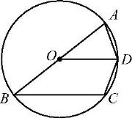
15.如图,已知C,D是以AB为直径的☉O上的两点,且OD∥BC.求证:AD=DC.
证明:连接OC.
∵OD∥BC,∴∠AOD=∠B,∠COD=∠OCB.
又∵OB=OC,∴∠B=∠OCB,
∴∠AOD=∠COD,∴AD=DC.

Slide 12
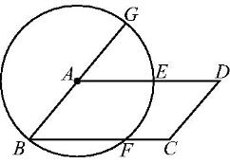
16.如图,以平行四边形ABCD的顶点A为圆心,AB为半径作圆,交AD,BC于点E,F,延长BA交☉A于点G,判断 是否相等,并说明理由.
解:相等.
理由:连接AF.∵AB=AF,∴∠ABF=∠AFB.
∵四边形ABCD为平行四边形,
∴AD∥BC,∴∠AFB=∠DAF,∠GAD=∠ABF,
∴∠DAF=∠GAD,

Slide 13
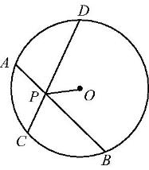
17.如图,弦AB和CD相交于☉O内一点P,且∠OPB=∠OPD.
证明:(1)过点O作OE⊥AB于点E,OF⊥CD于点F.
由角平分线的性质知OE=OF.
连接OA,OB,OC,OD.由“HL”知△OBE≌△ODF,则BE=DF.
∵△OAB和△OCD都是等腰三角形,OE⊥AB,OF⊥CD,
∴根据等腰三角形三线合一的性质知,AB=2BE,CD=2DF,
(2)由(1)易证△OPB≌△OPD,∴PB=PD.
∵AB=CD,∴PA=PC.

